Slide 1




CHÀO Mừng CÁC EM HỌC SINH
ĐẾN VỚI BÀI GIẢNG LỊCH SỬ 7
GV: ………

Slide 2
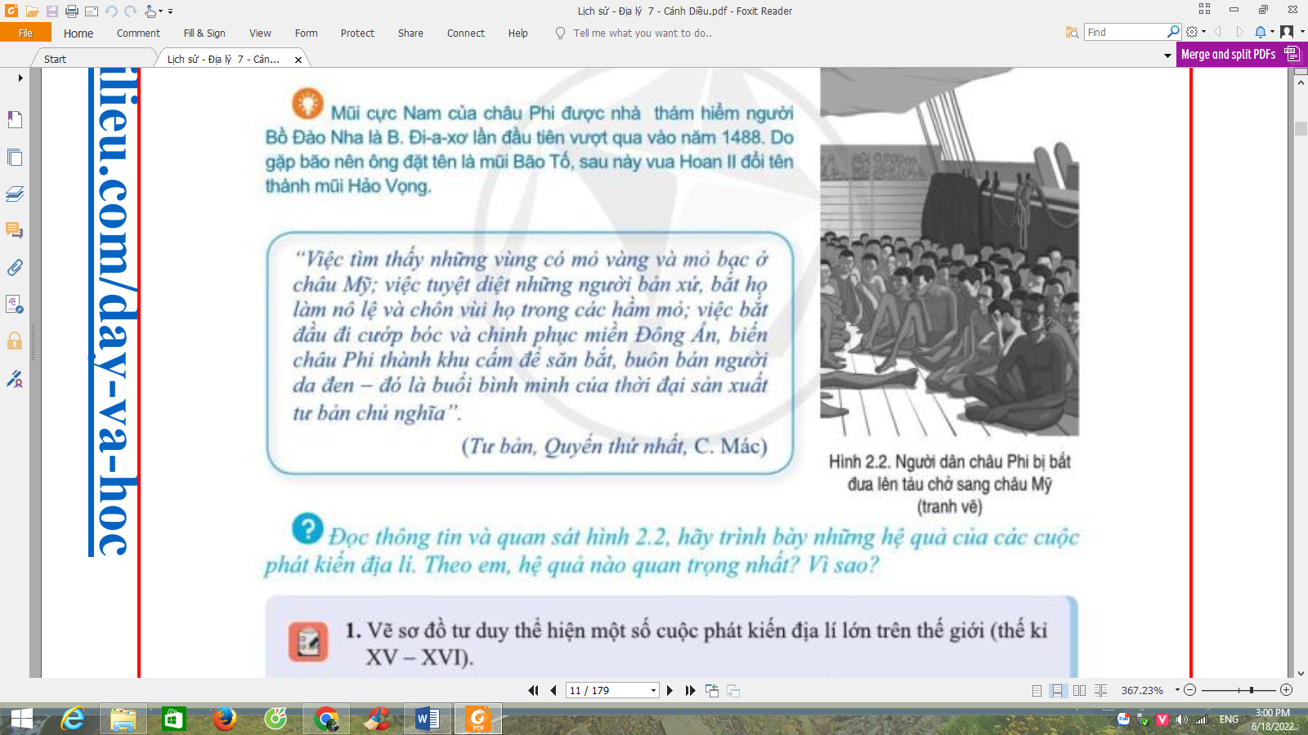
Đọc đoạn thông tin và trả lời các câu hỏi sau
Đoạn thông tin trên nói về sự kiện gì?
Rút ra nhận xét về thông tin mà em vừa tiếp nhận được?

Slide 3
Thứ … ngày … tháng … năm 2022
Tuần – Tiết .
Bài 5: SỰ HÌNH THÀNH QUAN HỆ SẢN XUẤT
TƯ BẢN CHỦ NGHĨA Ở TÂY ÂU TRUNG ĐẠI
I. Những biến đổi chính trong xã hội Tây Âu thời trung đại
II. Sự ra đời phương thức sản xuất tư bản chủ nghĩa ở Tây Âu

Slide 4
Bài 5: SỰ HÌNH THÀNH QUAN HỆ SẢN XUẤT TƯ BẢN CHỦ NGHĨA
Ở TÂY ÂU TRUNG ĐẠI
I. Những biến đổi chính trong xã hội Tây Âu thời trung đại
Đọc thông tin SGK/16, 17, em hãy cho biết:
Kinh tế, xã hội Tây Âu biến đổi như thế nào?
-Sau các cuộc phát kiến địa lí, quý tộc và thương nhân Tây Âu ra sức cướp đoạt của cải, tài nguyên của các nước thuộc địa.
-Thế kỉ XVI, ở Tây Âu xuất hiện hình thức kinh doanh tư bản chủ nghĩa.
Kinh tế
Hình thức kinh doanh tư bản ra đời
Tích lũy vốn từ việc cướp bóc của cải, tài nguyên,…
Buôn bán nô lệ da đen
Lập các công xưởng, công ty,…thuê nhân công
Bóc lột sức lao động
Thu lợi nhuận
Xã hội
Giai cấp tư sản
Quý tộc, thương nhân
Bóc lột sức lao động làm thuê
Giai cấp vô sản
Mất ruộng đất
Bán sức lao động
2. Tại sao nói hiện tượng “Cừu ăn thịt người” ở nước Anh và buôn bán nô lệ là những nhân tố hình thành quan hệ sản xuất tư bản chủ nghĩa?
-Các giai cấp mới được hình thành, đó là giai cấp tư sản và giai cấp vô sản.

Slide 5
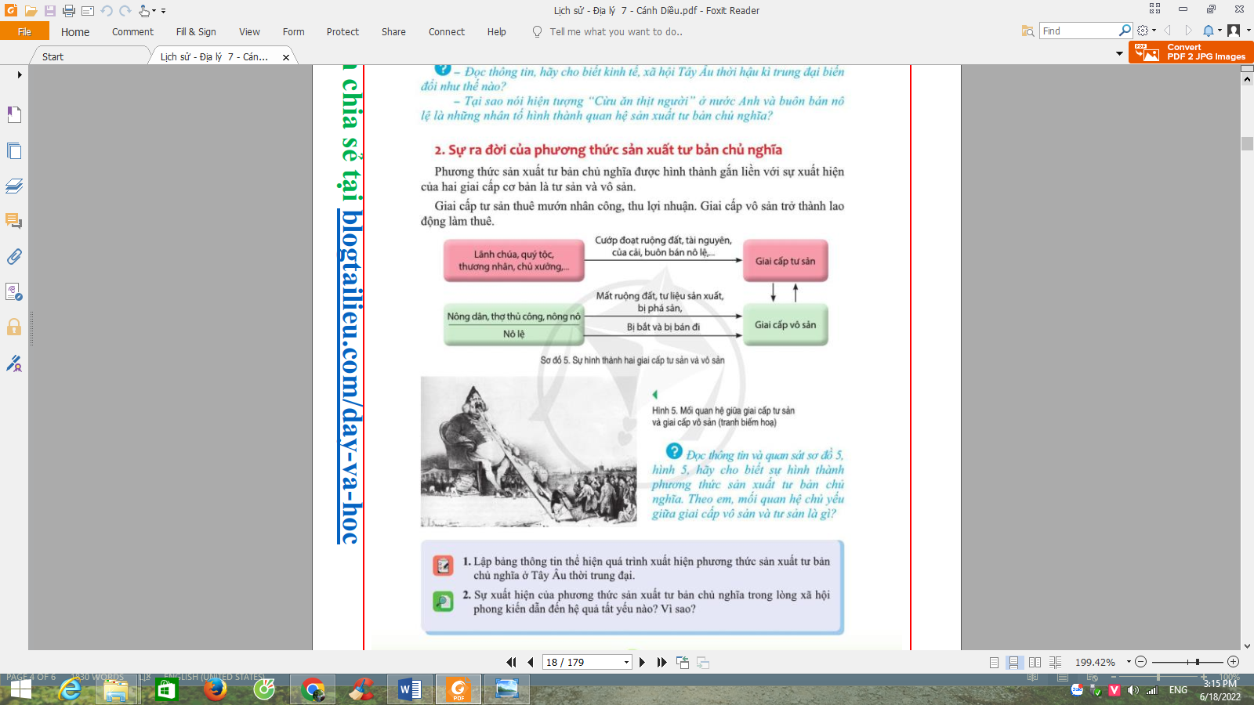
Bài 5: SỰ HÌNH THÀNH QUAN HỆ SẢN XUẤT TƯ BẢN CHỦ NGHĨA
Ở TÂY ÂU TRUNG ĐẠI
II. Sự ra đời phương thức sản xuất tư bản chủ nghĩa ở Tây Âu
-Phương thức SX tư bản chủ nghĩa hình thành gắn liền với sự xuất hiện các tầng lớp và giai cấp mới: tư sản và vô sản.
-Giai cấp tư sản: thuê mướn nhân công, thu lợi nhận. Giai cấp vô sản làm thuê cho tư sản.
→ Quan hệ sản xuất tư bản chủ nghĩa được hình thành trong long XH phong kiến Tây Âu.
Quan sát sơ đồ (Hình 4), tranh ảnh (hình 5), đọc tài liệu (SGK/17), em hãy cho biết sự hình thành phương thức sản xuất tư bản chủ nghĩa. Theo em, mối quan hệ giữa giai cấp tư sản và vô sản là gì?

Slide 6
LUYỆN TẬP VÀ VẬN DỤNG
Hoàn thành bài tập trắc nghiệm trong
vòng quay may mắn sau đây

Slide 7





VÒNG QUAY
MAY MẮN
30
20
1
2
40
10
50
80
3
4
60
70
QUAY

Slide 8






Câu 1. Các cuộc phát kiến địa lí đã đem lại sự giàu có cho các tầng lớp nào ở châu Âu?
A. Quý tộc và thương nhân.
B. Quý tộc và công nhân làm thuê.
C. Tướng lĩnh quân sự và quý tộc..
D. Công nhân giàu có và nhà tư bản.
QUAY VỀ

Slide 9




Câu 2. Quan hệ sản xuất tư bản chủ nghĩa ở châu Âu được hình thành với những giai cấp cơ bản nào?
A. Lãnh chúa và nông nô.
B. Địa chủ và nông dân tá điền.
D. Quý tộc và công nhân.
C. Tư sản và vô sản.
QUAY VỀ

Slide 10




Câu 3. Vì sao nông nô phải bán sức lao động của mình cho các ông chủ tư bản?
A. Họ không muốn lao động bằng nông nghiệp.
B. Họ bị quý tộc và tư sản cướp hết ruộng đất.
C. Họ có thể giàu lên, trở thành tư sản.
D. Họ có điều kiện việc làm tốt hơn trong các xí nghiệp.
QUAY VỀ

Slide 11




Câu 4. Giai cấp tư sản được hình thành những thành phần nào?
A. Quý tộc, nông dân giàu có.
B. Thương nhân giàu có, chủ xưởng, chủ đồn điền.
C. Địa chủ giàu có.
D. Thợ thủ công nhỏ lẻ.
QUAY VỀ

Slide 12
HƯỚNG DẪN HỌC SINH TỰ HỌC
Học bài.
Đọc trước nội dung:
Bài 4. VĂN HÓA PHỤC HƯNG

